Slide 1
Temel İnşaat Kararları

Slide 2
İçindekiler
Giriş
Programlama Dili Seçimi
Programlama Kuralları
Başlıca İnşaat Uygulamalarının Seçimi
Önemli Noktalar

Slide 3
Giriş
İnşaat için uygun bir zemin hazırlandığından emin olduktan sonra, hazırlıklar inşaata özgü kararlara doğru yönelir.
Bu ders, bireysel programcıların ve teknik liderlerin doğrudan veya dolaylı olarak sorumlu oldukları hazırlıklara odaklanmaktadır.
Alet çantanızdan belirli aletlerin nasıl seçileceğinin yazılım eşdeğerini tartışır.

Slide 4
Programlama Dili Seçimi
Sistemin uygulanacağı programlama dili, programcıların büyük ilgisini çekmelidir, çünkü yapımın başından sonuna kadar bu dille iç içe olacaklardır.
Araştırmalar, programlama dili seçiminin üretkenliği ve kod kalitesini çeşitli şekillerde etkilediğini göstermiştir.
Programcılar aşina oldukları bir dili, aşina olmadıkları bir dile göre daha verimli kullanırlar.
Cocomo II tahmin modelinden elde edilen veriler, üç yıl veya daha uzun süredir kullandıkları bir dilde çalışan programcıların, bir dili yeni öğrenen eşdeğer deneyime sahip programcılardan yaklaşık yüzde 30 daha üretken olduğunu göstermektedir.

Slide 5
Programlama Dili Seçimi
Yüksek seviyeli dillerle çalışan programcılar, düşük seviyeli dillerle çalışanlara göre daha iyi üretkenlik ve kalite elde ederler.
C++, Java, Smalltalk ve Python gibi diller, assembly ve C gibi düşük seviyeli dillere kıyasla üretkenliği, güvenilirliği, basitliği ve anlaşılırlığı 5 ila 15 kat artırmasıyla tanınmaktadır.

Slide 6
Programlama Dili Seçimi
Bazı diller programlama kavramlarını ifade etmede diğerlerine göre daha iyidir.
İngilizce gibi doğal diller ile Java ve C++ gibi programlama dilleri arasında bir analoji kurulabilir.
Doğal diller söz konusu olduğunda, dilbilimciler Sapir ve Whorf, bir dilin ifade gücü ile belirli düşünceleri düşünme yeteneği arasında bir ilişki olduğunu varsaymaktadır.
Sapir-Whorf hipotezi, bir düşünceyi düşünme yeteneğinizin, düşünceyi ifade edebilecek kelimeleri bilmenize bağlı olduğunu söyler.

Slide 7
Programlama Dili Seçimi
Kelimeleri bilmiyorsanız, düşünceyi ifade edemezsiniz ve hatta onu formüle bile edemeyebilirsiniz.
Programcılar da benzer şekilde dillerinden etkilenebilirler.
Programlama düşüncelerinizi ifade etmek için bir programlama dilinde mevcut olan kelimeler, düşüncelerinizi nasıl ifade edeceğinizi kesinlikle belirler ve hatta hangi düşünceleri ifade edebileceğinizi bile belirleyebilir.
Aşağıdaki slaytlar bazı yaygın dillerin açıklamalarını sunmaktadır.

Slide 8
Programlama Dili Seçimi
Assembly Dili:
Assembly dili, her bir ifadenin tek bir makine komutuna karşılık geldiği bir tür düşük seviyeli dildir.
Bir işlemcinin komut kümesi üzerine tanımlanmış alt seviye bir dildir.
Assembly dili kolay hatırlanabilir semboller (“İngilizce: mnemonics”) tanımlar ve böylece işlemcinin makina koduna karşılık gelen sayı dizilerinin bilinmesine gerek kalmaz.
İfadeler belirli makine talimatlarını kullandığından, bir assembly dili belirli bir işlemciye, örneğin belirli Intel veya Motorola CPU'larına özgüdür.

Slide 9
Programlama Dili Seçimi
C:
C, başlangıçta UNIX işletim sistemiyle ilişkilendirilen genel amaçlı, orta seviye bir dildir.
C, yapılandırılmış veri, yapılandırılmış kontrol akışı, makine bağımsızlığı ve zengin bir operatör seti gibi bazı üst düzey dil özelliklerine sahiptir.
İşaretçileri ve adresleri kapsamlı bir şekilde kullandığı, bit manipülasyonu gibi bazı düşük seviyeli yapılara sahip olduğu ve zayıf bir şekilde yazıldığı için "taşınabilir assembly dili" olarak da adlandırılmıştır.
Notes:
Bit manipülasyonu, bitleri veya bir bayttan daha kısa diğer veri parçalarını algoritmik olarak manipüle etme eylemidir.zayıf tipli olan, ilgisiz tipler arasındaki dönüşümleri örtük olarak yaparken, güçlü tipli olan tipik olarak ilgisiz tipler arasındaki örtük dönüşümlere izin vermez.

Slide 10
Programlama Dili Seçimi
C++:
C üzerine kurulmuş nesne yönelimli bir dil olan C++, 1980'lerde Bell Laboratuvarlarında geliştirilmiştir.
C++, C ile uyumlu olmasının yanı sıra sınıflar, çok biçimlilik, istisna işleme, şablonlar ve C'ye göre daha sağlam tip denetimi sağlar.
Ayrıca kapsamlı ve güçlü bir standart kütüphane sağlar.

Slide 11
Programlama Dili Seçimi
C#:
C#, Microsoft tarafından geliştirilen ve C, C++ ve Java'ya benzer sözdizimine sahip genel amaçlı, nesne yönelimli bir dil ve programlama ortamıdır.
Microsoft platformlarında geliştirmeye yardımcı olan kapsamlı araçlar sağlar.

Slide 12
Programlama Dili Seçimi
Cobol:
Cobol, ilk olarak 1959-1961 yıllarında Savunma Bakanlığı tarafından kullanılmak üzere geliştirilmiş İngilizce benzeri bir programlama dilidir.
"Cobol" kısaltması COmmon Business-Oriented Language anlamına gelmektedir.
Cobol öncelikle iş uygulamaları için kullanılır.
Cobol yıllar içinde matematiksel fonksiyonlar ve nesne yönelimli yetenekler içerecek şekilde güncellenmiştir.
Notes:
COBOL öncelikle şirketler ve hükümetler için iş, finans ve idari sistemlerde kullanılır. COBOL, büyük ölçekli toplu iş ve işlem işleme işleri gibi ana bilgisayarlarda dağıtılan uygulamalarda hala yaygın olarak kullanılmaktadır.

Slide 13
Programlama Dili Seçimi
Fortran:
Fortran, değişkenler ve yüksek seviyeli döngüler fikirlerini tanıtan ilk yüksek seviyeli bilgisayar diliydi.
"Fortran" FORmula Çevirisi anlamına gelmektedir.
Fortran ilk olarak 1950'lerde geliştirildi ve 1977'de blok yapılı if-then-else deyimleri ve karakter dizisi manipülasyonları ekleyen Fortran 77 de dahil olmak üzere birkaç önemli revizyon gördü.
Fortran 90, kullanıcı tanımlı veri türleri, işaretçiler, sınıflar ve diziler üzerinde zengin bir dizi işlem ekledi. Fortran esas olarak bilimsel ve mühendislik uygulamalarında kullanılır.
Notes:
FORTRAN bilim adamları ve mühendisler için tasarlanmış ve bu alana hakim olmuştur. Geçtiğimiz 30 yıl boyunca FORTRAN, köprü ve uçak yapılarının tasarımı gibi projelerde kullanılmıştır

Slide 14
Programlama Dili Seçimi
Java:
Java, Sun Microsystems, Inc. tarafından geliştirilen C ve C++'a benzer sözdizimine sahip nesne yönelimli bir dildir.
Java, Java kaynak kodunu bayt koduna dönüştürerek herhangi bir platformda çalışacak şekilde tasarlanmıştır; bu kod daha sonra her platformda sanal makine olarak bilinen bir ortamda çalıştırılır.
Java, Web uygulamalarını programlamak için yaygın olarak kullanılmaktadır.

Slide 15
Programlama Dili Seçimi
JavaScript:
JavaScript, başlangıçta Java ile gevşek bir şekilde ilişkili olan bir komut dosyası dilidir.
Öncelikle Web sayfalarına basit işlevler ve çevrimiçi uygulamalar eklemek gibi istemci tarafı programlama için kullanılır.

Slide 16
Programlama Dili Seçimi
PHP:
PHP, Perl, JavaScript ve C'ye benzer basit bir sözdizimine sahip açık kaynaklı bir komut dosyası dilidir.
PHP, sunucu tarafı etkileşimli işlevleri yürütmek için tüm büyük işletim sistemlerinde çalışır.
Veritabanı bilgilerine erişmek ve bunları sunmak için Web sayfalarına gömülebilir. "PHP" kısaltması başlangıçta Kişisel Ana Sayfa anlamına geliyordu, ancak şimdi PHP anlamına geliyor: Hypertext Processor.

Slide 17
Programlama Dili Seçimi
Python:
Python, çok sayıda ortamda çalışan yorumlanmış, etkileşimli, nesne yönelimli bir dildir.
En yaygın olarak komut dosyaları ve küçük Web uygulamaları yazmak için kullanılır ve ayrıca daha büyük programlar oluşturmak için bazı destekler içerir.

Slide 18
Programlama Dili Seçimi
SQL:
SQL, ilişkisel veritabanlarını sorgulamak, güncellemek ve yönetmek için kullanılan standart dildir.
"SQL" Yapılandırılmış Sorgu Dili anlamına gelir.
Bu bölümde listelenen diğer dillerden farklı olarak SQL "bildirimsel bir dildir", yani bir dizi işlemi değil, bazı işlemlerin sonucunu tanımlar.

Slide 19
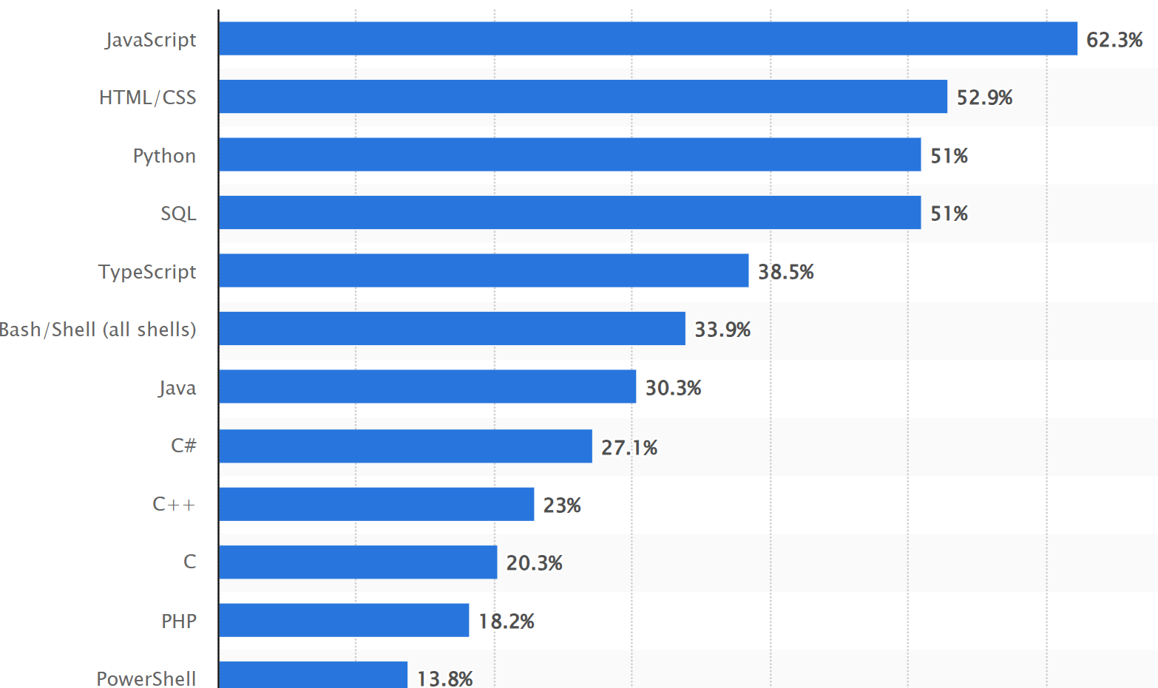
2024 yılı dünya çapında geliştiriciler arasında en çok kullanılan p. d.
https://www.statista.com/statistics/793628/worldwide-developer-survey-most-used-languages/
Notes:
https://www.statista.com/statistics/793628/worldwide-developer-survey-most-used-languages/

Slide 20
Programlama Kuralları
Yüksek kaliteli yazılımlarda, mimarinin kavramsal bütünlüğü ile düşük seviyeli uygulaması arasında bir ilişki görebilirsiniz.
Uygulama, kendisini yönlendiren mimari ile tutarlı ve dahili olarak tutarlı olmalıdır.
Değişken adları, sınıf adları, rutin adları, biçimlendirme kuralları ve yorumlama kuralları için yapım kurallarının amacı budur.

Slide 21
Programlama Kuralları
Karmaşık bir programda, mimari yönergeler programa yapısal denge sağlarken, inşaat yönergeleri de düşük seviyede uyum sağlar.
Her büyük program, programlama dili ayrıntılarını birleştiren bir kontrol yapısına ihtiyaç duyar.
Birleştirici bir disiplin olmadan, eseriniz stil açısından özensiz varyasyonlardan oluşan bir karmaşa olacak ve beyniniz sadece kodlama stili farklılıklarını anlamak için çok fazla çaba sarf etmek zorunda kalacaktır.

Slide 22
Programlama Kuralları
İnşaat başlamadan önce, kullanacağınız programlama kurallarını belirleyin.
Kodlama konvansiyonu ayrıntıları o kadar hassas bir seviyededir ki, yazıldıktan sonra yazılıma geri eklenmeleri neredeyse imkansızdır.

Slide 23
Başlıca inşaat uygulamalarının seçimi
İnşaata hazırlanmanın bir parçası da mevcut birçok iyi uygulamadan hangisine ağırlık vereceğinize karar vermektir.
Bazı projeler eşli programlama ve test öncelikli geliştirme kullanırken, diğerleri tek başına geliştirme ve resmi denetimler kullanır.
Projenin özel koşullarına bağlı olarak her iki teknik kombinasyonu da işe yarayabilir.
Kontrol listesi (Sf. # 69, 70), inşaat sırasında bilinçli olarak dahil etmeye veya hariç tutmaya karar vermeniz gereken belirli uygulamaları özetlemektedir.

Slide 24
Kontrol Listesi: Önemli Yapım Uygulamaları
Kodlama
❑ Kod yazılırken ne kadar tasarımın önceden, ne kadarının da klavyede yapılacağını tanımladınız mı?
❑ Adlar, yorumlar ve düzen için kodlama kurallarını tanımladınız mı?
❑ Hata koşullarının nasıl ele alınacağı, güvenliğin nasıl ele alınacağı, sınıf arayüzleri için hangi kuralların kullanılacağı, yeniden kullanılan koda hangi standartların uygulanacağı, kodlama sırasında performansın ne kadar dikkate alınacağı vb. gibi mimari tarafından ima edilen belirli kodlama uygulamalarını tanımladınız mı?
❑ Teknoloji dalgasındaki yerinizi belirlediniz ve yaklaşımınızı buna göre ayarladınız mı? Gerekirse, programlama ile sınırlı kalmak yerine, dile nasıl programlama yapacağınızı belirlediniz mi?
Takım çalışması
❑ Bir entegrasyon prosedürü tanımladınız mı; yani, bir programcının kodu ana kaynaklara kontrol etmeden önce geçmesi gereken belirli adımları tanımladınız mı?
❑ Programcılar çiftler halinde mi, bireysel olarak mı yoksa ikisinin bir kombinasyonu olarak mı programlama yapacak?

Slide 25
Kontrol Listesi: Önemli Yapım Uygulamaları
Kalite Güvencesi
❑ Programcılar kodu yazmadan önce kodları için test vakaları mı yazacaklar?
❑ Programcılar kodları için birim testleri yazacaklar mı, önce mi yoksa sonra mı yazacaklarına bakılmaksızın?
❑ Programcılar kodlarını kontrol etmeden önce hata ayıklayıcıda adım adım mı inceleyecekler?
❑ Programcılar kodlarını kontrol etmeden önce entegrasyon testi mi yapacaklar?
❑ Programcılar birbirlerinin kodlarını inceleyecek veya denetleyecekler mi?
Araçlar
❑ Bir sürüm kontrol aracı seçtiniz mi?
❑ Bir dil ve dil sürümü veya derleyici sürümü seçtiniz mi?
❑ J2EE veya Microsoft .NET gibi bir çerçeve seçtiniz mi veya açıkça bir çerçeve kullanmamaya mı karar verdiniz?
❑ Standart dışı dil özelliklerinin kullanımına izin verip vermemeye karar verdiniz mi?
❑ Kullanacağınız diğer araçları belirlediniz ve edindiniz mi (düzenleyici, yeniden düzenleme aracı, hata ayıklayıcı, test çerçevesi, sözdizimi denetleyicisi vb.)?

Slide 26
Önemli Noktalar
Her programlama dilinin güçlü ve zayıf yönleri vardır. Kullandığınız dilin kendine özgü güçlü ve zayıf yönlerinin farkında olun.
Programlamaya başlamadan önce programlama kurallarını oluşturun. Daha sonra bunlara uymak için kodu değiştirmek neredeyse imkansızdır.
Tek bir projede kullanabileceğinizden çok daha fazla inşaat uygulaması mevcuttur. Projenize en uygun uygulamaları bilinçli bir şekilde seçin.

Slide 27
Önemli Noktalar
Kendinize, kullandığınız programlama uygulamalarının kullandığınız programlama diline bir yanıt mı yoksa onun tarafından mı kontrol edildiğini sorun. Dilin içinde programlamak yerine dilin içine programlamayı unutmayın.
Teknoloji dalgası üzerindeki konumunuz, hangi yaklaşımların etkili ve hatta mümkün olacağını belirler. Teknoloji dalgasının neresinde olduğunuzu belirleyin ve planlarınızı ve beklentilerinizi buna göre ayarlayın.

Slide 28
Okumalar
[Bölüm 4] Code Complete: A Practical Handbook of Software Construction by Steve McConnell, Microsoft Press; 2. Baskı (7 Temmuz 2004). ISBN-10: 0735619670

